Slide 1
Vícerozměrné statistické metody
Smysl a cíle vícerozměrné analýzy dat a modelování, vztah jednorozměrných a vícerozměrných statistických metod
Jiří Jarkovský, Simona Littnerová

Slide 2
Vícerozměrné statistické metody
Smysl a cíle vícerozměrné analýzy dat

Slide 3
Význam a cíle vícerozměrné analýzy dat
většina dat pořízených při výzkumu jsou data vícerozměrná – chceme zjistit celou řadu vlastností daných subjektů či objektů
PROMĚNNÉ (VLASTNOSTI)
ID | Pohlaví | Věk | Váha | MMSE skóre | Objem hipokampu | …
1 | muž | 84 | 85,5 | 29 | 7030
2 | žena | 25 | 62,0 | 28 | 6984
…
SUBJEKTY
zpravidla nestačí analyzovat každou proměnnou zvlášť – pro úplně pochopení vztahů většinou potřeba analyzovat proměnné současně
→ použití VÍCEROZMĚRNÝCH METOD

Slide 4
Význam a cíle vícerozměrné analýzy dat II
vícerozměrné metody umožňují:
  znázornit a popsat vícerozměrná data
  zjišťovat vztahy mezi jednotlivými proměnnými a mezi subjekty (resp. objekty)
mnoho způsobů dělení vícerozměrných metod do skupin – např. dělení podle cíle, kterého chceme vícerozměrnou analýzou dosáhnout:
1. Testování hypotéz o vícerozměrných datech
2. Vytvoření shluků subjektů, objektů nebo proměnných
3. Redukce vícerozměrných dat
4. Klasifikace subjektů či objektů
5. Predikce spojitých hodnot

Slide 5
Cíle vícerozměrné analýzy dat
1. Testování hypotéz o vícerozměrných datech
Příklady:
ověření, zda má vliv pohlaví a typ léku na počet uzdravených pacientů s daným onemocněním
výzkum vztahu typu onemocnění na objem hipokampu, amygdaly a mozkových komor
zjištění, zda je rozdílná spotřeba elektrické energie ve městech a na vesnicích během týdne a o víkendu

Slide 6
Cíle vícerozměrné analýzy dat
2. Vytvoření shluků subjektů, objektů nebo proměnných
Příklady:
vytvoření skupin diagnóz onemocnění s podobnými léčebnými náklady
vytvoření skupin lokalit podle výskytu určitých druhů rostlin a živočichů
vytvoření skupin genů a subjektů na základě dat genové exprese
vytvoření skupin subjektů se schizofrenií podle kognitivních skóre a neurologických parametrů

Slide 7
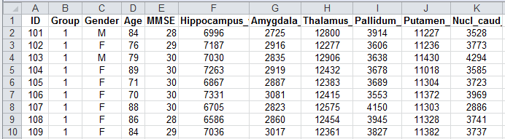
Cíle vícerozměrné analýzy dat
3. Redukce vícerozměrných dat
Příklady:
vytvoření souhrnného skóre odpovědi pacientů na radioterapii z původních několika proměnných
vytvoření menšího počtu nových proměnných z původních dat, které nám umožní znázornit vícerozměrná data ve 2-D či 3-D grafech
výběr oblastí mozku, které nejvíce odlišují pacienty s neuropsychiatrickým onemocněním od zdravých subjektů

Slide 8
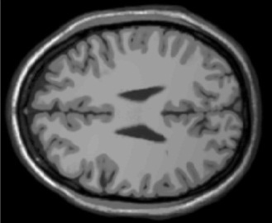
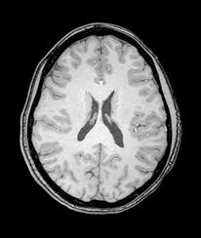
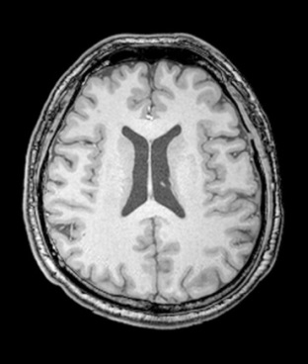
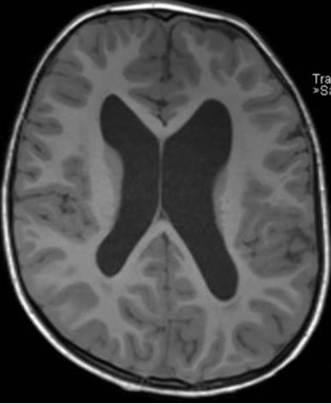
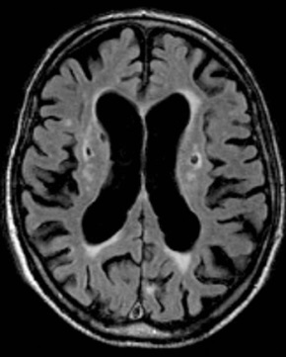
Cíle vícerozměrné analýzy dat
4. Klasifikace subjektů či objektů
Příklady:
zjištění (diagnostika) schizofrenie na základě kognitivních testů
rozhodnutí, zda banka poskytne či neposkytne hypotéku danému subjektu na základě jeho příjmů, rodinné situace atd.
diagnostika demence (tzn. zařazení nového subjektu do skupiny pacientů či kontrol) podle obrázku mozku
Nový subjekt
Zdravé subjekty
Pacienti
Pacient? x Zdravý?

Slide 9




Cíle vícerozměrné analýzy dat
5. Predikce spojitých hodnot
Vysvětluje kategoriální prediktor?
Obecným cílem je snaha vysvětlit variabilitu predikované proměnné (endpoint, Y) pomocí prediktorů (vysvětlující proměnná, faktor, X)
Jak predikovaná proměnná, tak prediktor mohou být různého typu
  Binární
  Kategoriální
  Ordinální
  Spojitá
  Cenzorovaná (-> analýza přežití)
Kombinace datového typu predikované proměnné a prediktoru určuje použitou metodu analýzy
Proč variabilita?
Vysvětluje spojitý prediktor?

Slide 10
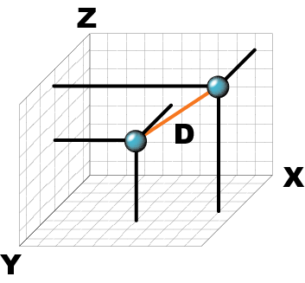
Cíle vícerozměrné analýzy dat - doplnění
Každý objekt reálného světa můžeme popsat jeho pozicí v mnohorozměrném prostoru,
v extrémním případě jde až o desetitisíce dimenzí
Více než 3D prostor je pro nás vizuálně neuchopitelný a hledání vztahů ve více než 3 dimenzích je problematické
Vícerozměrná analýza se tento problém snaží řešit různými přístupy:
  Redukce dimenzionality dat „sloučením“ korelovaných proměnných do menšího počtu „faktorových“ proměnných
  Identifikace shluků objektů ve vícerozměrném prostoru a následná redukce vícedimenzionálního problému kategorizací objektů do zjištěných shluků
Zjednodušení
Interpretace

Slide 11
Příklad vícerozměrného popisu objektů
 | Dimenze 1 | Dimenze 2 | Dimenze 3 | Dimenze 4
ID objektu | SEPALLEN | SEPALWID | PETALLEN | PETALWID
SETOSA | 5.0 | 3.3 | 1.4 | 0.2
VIRGINIC | 6.4 | 2.8 | 5.6 | 2.2
VERSICOL | 6.5 | 2.8 | 4.6 | 1.5
VIRGINIC | 6.7 | 3.1 | 5.6 | 2.4
VIRGINIC | 6.3 | 2.8 | 5.1 | 1.5
SETOSA | 4.6 | 3.4 | 1.4 | 0.3
VIRGINIC | 6.9 | 3.1 | 5.1 | 2.3
VERSICOL | 6.2 | 2.2 | 4.5 | 1.5
VERSICOL | 5.9 | 3.2 | 4.8 | 1.8
SETOSA | 4.6 | 3.6 | 1.0 | 0.2
 | … | … | … | …

Slide 12
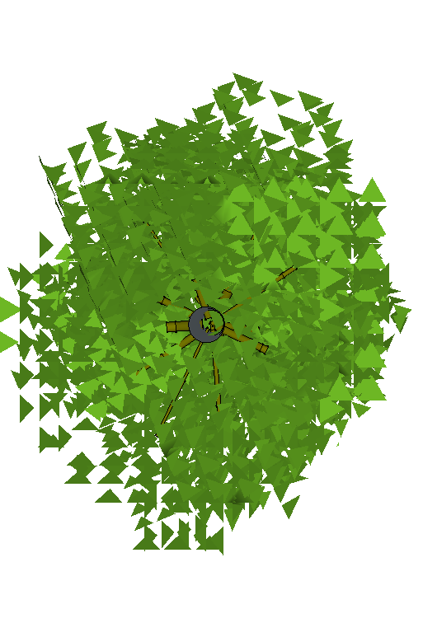


Vícerozměrná analýza dat = pohled ze správného úhlu
Vícerozměrná analýza nám pomáhá nalézt v x-dimenzionálním prostoru nejvhodnější pohled na data poskytující maximum informací o analyzovaných objektech
Všechny obrázky ukazují stejný objekt z různých úhlů v 3D prostoru.

Slide 13
Obecný princip redukce dimenzionality dat
V převážné většině případů existují mezi dimenzemi korelační vztahy, tedy dimenze se navzájem vysvětlují a pro popis kompletní informace v datech není třeba všech dimenzí vstupního souboru
Všechny tzv. ordinační metody využívají principu identifikace korelovaných dimenzí a jejich sloučení do souhrnných nových dimenzí zastupujících několik dimenzí vstupního souboru
Pokud mezi dimenzemi vstupního souboru neexistují korelace, nemá smysl hledat zjednodušení vícerozměrné struktury takovéhoto souboru !!!
?
z
y
?
?
y
?
?
?
x
?
?
x
Jednoznačný vztah dimenzí x a y umožňuje jejich nahrazení jedinou novou dimenzí z
V případě neexistence vztahu mezi x a y nemá smysl definovat nové dimenze – nepřináší žádnou novou informaci oproti x a y

Slide 14
Obecný princip hledání shluků v datech
Vzájemnou pozici objektů ve vícerozměrném prostoru lze popsat jejich vzdáleností
Dle vzdálenosti objektů je můžeme slučovat do shluků a přiřazení objektů ke shlukům ve vícerozměrném prostoru následně využít pro zjednodušení jejich x-dimenzionálního popisu
Smysluplnost výsledků shlukování závisí jednak na objektivní existenci shluků v datech, jednak na arbitrárně nastavených kritériích definice shluků
Jednoznačné odlišení existujících shluků v datech (obdoba multimodálního rozložení)
Shluková analýza je možná i v tomto případě, nicméně hranice shluků jsou dány pouze naším rozhodnutím.

Slide 15
Omezení vícerozměrné analýzy dat
Vícerozměrná analýza může přinést zjednodušení dimenzionality dat pouze v případě, kdy data skrývají nějakou identifikovatelnou vícerozměrnou strukturu
  Mezi dimenzemi existují vztahy (korelace) umožňující nahrazení korelovaných dimenzí zástupnou souhrnnou dimenzí
  Objekty vytváří v x-dimenzionálním prostoru shluky nebo jiné nenáhodné struktury
Pro náhodně rozmístěné objekty bez korelací mezi dimenzemi jejich x-dimenzionálního prostoru nepřináší vícerozměrná analýza žádné nové informace oproti původním dimenzím
Důležitý je poměr počtu objektů (řádky tabulky) a dimenzí (sloupce tabulky). Čím je tento poměr menší tím větší je šance, že výsledky analýzy jsou ovlivněny náhodnými procesy. Za minimální poměr pro získání validních výsledků je považováno 10 objektů na 1 dimenzi.
Pro vícerozměrné analýzy platí obdobné předpoklady jako pro jednorozměrnou statistickou analýzu; vzhledem k jejich možnému porušení na úrovni kombinace několika dimenzí je tyto předpoklady třeba kontrolovat ještě pečlivěji než u jednorozměrné analýzy
Kromě klasických statistických předpokladů je při vícerozměrných analýzách třeba věnovat pozornost výběru metrik vzdáleností mezi objekty (klíčové ovlivnění interpretace výsledků) a jejich předpokladům
Pokud výsledky vícerozměrné analýzy nejsou interpretovatelné je třeba zvážit, zda použití vícerozměrné analýzy přináší oproti sadě jednorozměrných analýz nějakou přidanou hodnotou
Využitelná vícerozměrná analýza by měla být:
  Vybrána vhodná metoda pro řešení daného problému
  korektně spočítána za dodržení všech předpokladů
  Interpretovatelná a přinášející novou informaci oproti analýze původních dimenzí

Slide 16
Korelace jako princip výpočtu vícerozměrných analýz
Kovariance a Pearsonova korelace je základem analýzy hlavních komponent, faktorové analýzy jakož i dalších vícerozměrných analýz pracujících s lineární závislostí proměnných
Předpokladem výpočtu kovariance a Pearsonovy korelace je:
  Normalita dat v obou dimenzích
  Linearita vztahu proměnných
Pro vícerozměrné analýzy je nejzávažnějším problémem přítomnost odlehlých hodnot
y
y
y
x
x
x
Lineární vztah – bezproblémové použití Personovy korelace
Korelace je dána dvěma skupinami hodnot – vede k identifikaci skupin objektů v datech
Korelace je dána odlehlou hodnotu – analýza popisuje pouze vliv odlehlé hodnoty

Slide 17
Analýza kontingenčních tabule jako princip výpočtu vícerozměrných analýz
Abundance taxonů (nebo počet jakýchkoliv objektů) na lokalitách lze brát jako kontingenční tabulku a mírou vztahu mezi řádky (lokality) a sloupci (taxony) je velikost chi-kvadrátu
2
Počítáno pro každou buňku tabulky
pozorovaná
četnost
očekávaná
četnost
-
=
očekávaná četnost
 |   | ☺
A | 10 | 0
B | 0 | 10
 |   | ☺
A | 5 | 5
B | 5 | 5
Pozorovaná tabulka
Očekávaná tabulka
Hodnota chi-kvadrátu definuje míru odchylky dané buňky (v našem kontextu vztahu taxon-lokalita) od situace, kdy mezi řádky a sloupci (taxon-lokalita) není žádný vztah

Slide 18
Euklidovská vzdálenost jako princip výpočtu vícerozměrných analýz
Nejsnáze představitelným měřítkem vztahu dvou objektů ve vícerozměrném prostoru je jejich vzdálenost
Nejjednodušším typem této vzdálenosti (bohužel s omezeným použitím na data společenstev) je Euklidovská vzdálenost vycházející z Pythagorovy věty
X₂
y₂₂
c
b
X₁
y₂₁
a
y₁₁
y₁₂

Slide 19
Základní typy vícerozměrných analýz
SHLUKOVÁ ANALÝZA
ORDINAČNÍ METODY
vytváření shluků objektů na základě jejich podobnosti
identifikace typů objektů
Na základě vícerozměrné kombinace prediktorů zařazujeme objekty do skupin (klasifikace) nebo predikujeme spojitou proměnnou (predikce)
zjednodušení vícerozměrného problému do menšího počtu rozměrů
principem je tvorba nových rozměrů, které lépe vyčerpávají variabilitu dat
KLASIFIKACE / PREDIKCE

Slide 20
Typy vícerozměrných analýz
y
Faktorové osy
y
ORDINAČNÍ METODY
SHLUKOVÁ ANALÝZA
x
x
y
podobnost
Diskriminační prostor
KLASIFIKACE / PREDIKCE
x

Slide 21
Vícerozměrné statistické metody
Jednorozměrná statistická analýza jako předpoklad vícerozměrné analýzy dat

Slide 22
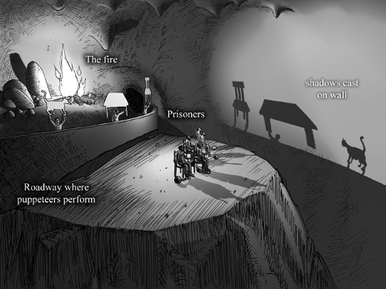
Význam statistické analýzy dat
Výzkum na základě sběru dat je naším způsobem porozumění realitě
Ale jak přesné a pravdivé je naše porozumění?
Statistika je jedním z nástrojů vnášejících do našich výsledků určitou spolehlivost.
Statistiku můžeme považovat za ekvivalent k mikroskopu či jinému laboratornímu nástroji

Slide 23



Variabilita jako základní pojem ve statistice
Naše realita je variabilní a statistika je vědou zabývající se variabilitou
Korektní analýza variabilita a její pochopení přináší užitečné informace o naší realitě
V případě deterministického světa by statistická analýza nebyla potřebná

Slide 24
Práce s variabilitou v analýze dat
V analýze dat existují dva hlavní přístupy k práci s variabilitou
Popisná analýza: charakterizace variability
Variabilita dat
Testování hypotéz: vysvětlení variability
?

Slide 25

Co může statistika říci o naší realitě?
Možnosti
Statistika není schopna činit závěry o jevech neobsažených v našem vzorku.
Statistika je nasazena v procesu získání informací z vzorkovaných dat a je podporou v získání naší znalosti a pochopení problému.
Statistika není náhradou naší inteligence !!!
Realita
Vzorek
Statistika
Data
Informace
Znalost
Pochopení

Slide 26

Statistika a zobecnění výsledků
Neznámá cílová populace
Cílem analýzy není pouhý popis a analýza vzorku, ale zobecnění výsledků ze vzorku na jeho cílovou populaci
Pokud vzorek nereprezentuje cílovou populaci, vede zobecnění k chybným závěrům
Vzorek
Analýza
Díky zobecnění výsledků známe vlastnosti cílové populace

Slide 27

Vzorkování a jeho význam ve statistice
Statistika hovoří o realitě prostřednictvím vzorku!!!
Statistické předpoklady korektního vzorkování je nutné dodržet
Náhodný výběr z cílové populace
Representativnost: struktura vzorku musí maximálně reflektovat realitu
Nezávislost: několikanásobné vzorkování téhož objektu nepřináší ze statistického hlediska žádnou novou informaci

Slide 28
Velikost vzorku a přesnost statistických výstupů
Existuje skutečné rozložení a skutečný průměr měřené proměnné
Z jednoho měření nezjistíme nic
Vzorek určité velikosti poskytuje odhad reálné hodnoty s definovanou spolehlivostí
Vzorkování všech existujících objektů poskytne skutečnou hodnotu dané popisné statistiky, nicméně tento přístup je ve většině případech nereálný.
???
Odhad průměru atd.

Slide 29

Předpoklady statistické analýzy
WWW.WIKIPEDIA.ORG:
  Statistika je matematickou vědou zabývající se shromážděním, analýzou, interpretací, vysvětlením a prezentací dat. Může být aplikována v širokém spektru vědeckých disciplín od přírodních až po sociální vědy. Statistika je využívána i jako podklad pro rozhodování, kdy nicméně může být záměrně i nevědomky zneužita.
Statistika využívá matematické modely reality k zobecnění výsledků experimentů a vzorkování.
Statistika funguje korektně pouze pokud jsou splněny předpoklady jejích metod a modelů.

Slide 30
Normální rozložení jako předpoklad statistické analýzy dat
Normální rozložení (Gaussova křivka) je jedním z hlavních modelů ve statistické analýze dat
Řada metod popisné statistiky je založena na modelu normálního rozložení
  Průměr, směrodatná odchylka atd.
Řada metod testování hypotéz je založena na modelu normálního rozložení
  T-test, ANOVA, korelace, regrese
Použití modelu je možné pouze pokud reálná data odpovídají danému modelovému rozložení
Průměr a směrodatná odchylka dobře popisují realitu
Průměr a směrodatná odchylka nepopisují realitu
Reálná data
Model normálního rozložení

Slide 31
Obecné schéma aplikace statistické analýzy
Experimentální design
Jak velký vzorek je nezbytný pro statisticky relevantní výsledky?
Klíčová stratifikační kritéria cílové populace.
Vzorkování
Vzorkovací plán zabezpečující náhodnost a reprezentativnost vzorku.
Uložení a management dat
Uložení dat ve vhodné formě a jejich vyčištění předcházející vlastní analýze je klíčovým krokem statistické analýzy.
Vizualizace dat
Grafická inspekce dat je nezbytným krokem analýzy vzhledem ke schopnosti lidského mozku primárně akceptovat obrazová data. Poskytne vhled do dat, představu o jejich rozložení, vazbách proměnných apod.
Popisná analýza
Popisná analýza umožňuje vyhodnotit srovnáním s existující literaturou realističnost naměřených rozsahů dat.
Testování hypotéz
Testování vazeb mezi různými proměnnými s cílem navzájem vysvětlit jejich variabilitu a tím přispět k pochopení řešeného problému.
Modelování
Možným vyvrcholením analýzy je využití získaných znalostí a pochopení problému k vytvoření prediktivních modelů.

Slide 32
Vícerozměrné statistické metody
Popisná statistika a její spolehlivost

Slide 33
Typy proměnných a jejich popisné statistiky
Kvalitativní/kategorická
  binární - ano/ne
  nominální - A,B,C … několik kategorií
  ordinální - 1<2<3 …několik kategorií a můžeme se ptát, která je větší
  Popis procentuálním zastoupením kategorií
Kvantitativní
  nespojitá – čísla, která však nemohou nabývat všech hodnot (např. počet porodů)
  spojitá – teoreticky jsou možné všechny hodnoty (např. krevní tlak)
  Popis celou řadou deskriptivních statistik (průměr, medián, percentily, směrodatná odchylka, rozsah hodnot apod.)

Slide 34
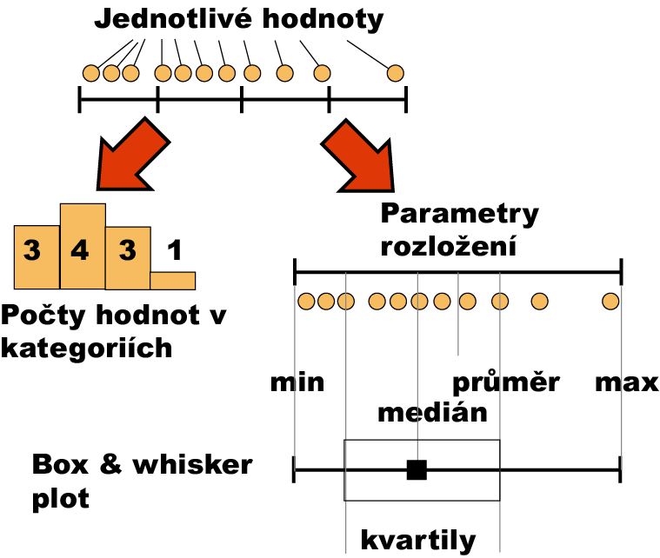
Řada dat a její vlastnosti
Kvalitativní data
Tabulka s četností jednotlivých kategorií.
Kategorie | Četnost
B | 5
C | 8
D | 1
Kvantitativní data
Četnost hodnot rozložení v jednotlivých intervalech.

Slide 35
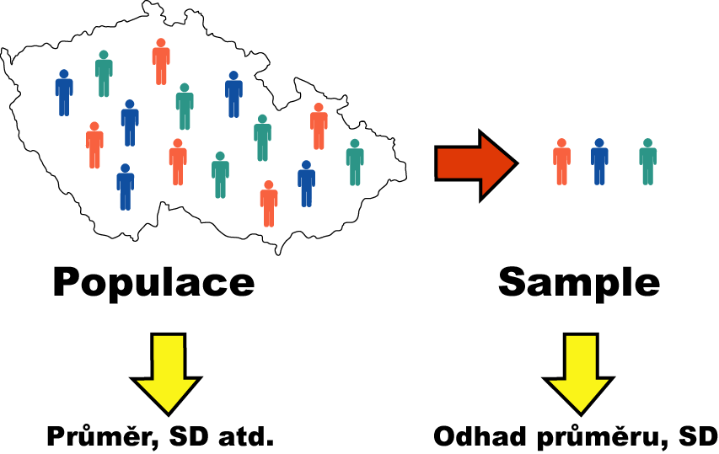
Populace a vzorek
Populace představuje veškeré možné objekty vzorkování, např. veškeré obyvatelstvo ČR při sledování na úrovni ČR, z populace získáme reálné parametry rozložení
Z populace je prováděno vzorkování za účelem získání reprezentativního vzorku (sample) populace, toto vzorkování by mělo být náhodné, důležitá je také velikost vzorku, ze vzorku získáme odhady parametrů rozložení

Slide 36
Popisná statistika: odhad reality
Při výpočtu popisné statistiky počítáme popisnou statistiku vzorku, která je zároveň odhadem pro celou cílovou populaci
Skutečnou hodnotu statistiky v cílové populaci nemůžeme poznat bez vzorkování celé cílové populace
Odhadujeme popisné statistiky populace
Známe skutečnou hodnotu statistiky v populaci
O populaci nevíme nic
Nesmyslné
Obvykle nerealizovatelné

Slide 37
Koncept intervalu spolehlivosti a jeho interpretace
Při výpočtu odhadu popisné statistiky nás zajímá nejenom její vlastní hodnota (bodový odhad) ale také její rozsah spolehlivosti
Interval spolehlivosti závisí na:
  Velikosti vzorku
  Variabilitě dat
  Požadované spolehlivosti
Interval spolehlivosti lze spočítat pro jakoukoliv statistiku (průměr, směrodatná odchylka, korelace, procentuální zastoupení apod.)
Interval spolehlivosti poskytuje vodítko jak „spolehlivé“ jsou naše výsledky a s jakou pravděpodobností jich je možné opakovaně dosáhnout
95% interval spolehlivosti je rozsah hodnot do nějž se při opakování studie trefíme s 95% pravděpodobností
Tvrzení, že v rozsahu 95% intervalu spolehlivosti leží s 95% pravděpodobností skutečný průměr populace není pravdivé, skutečný průměr populace neznáme !!!
Průměr (odhadovaný parametr)
Rozložení parametru v populaci
Rozložení odhadu pro N=10
Rozložení odhadu pro N=100

Slide 38
Vícerozměrné statistické metody
Testování hypotéz

Slide 39
Testování hypotéz: základní principy
Formulace hypotézy
Výběr cílové populace a z ní reprezentativního vzorku
Měření sledovaných parametrů
Použití odpovídajícího testu závěr testu
Interpretace výsledků
Cílová
populace
?
Závěr ?
Interpretace
Testy hypotéz
Vzorek
Reprezentativnost ?
Měření parametrů

Slide 40
Statistické testování – základní pojmy
Nulová hypotéza H_{O}
H_{O}: sledovaný efekt je nulový
Alternativní hypotéza H_{A}
H_{A}: sledovaný efekt je různý mezi skupinami
Testová statistika
Pozorovaná hodnota – Očekávaná hodnota
Testová statistika =
* Velikost vzorku
Variabilita dat
Kritický obor testové statistiky
Statistické testování odpovídá na otázku zda je pozorovaný rozdíl náhodný či nikoliv. K odpovědi na otázku je využit statistický model – testová statistika.
0
T
Statistická významnost (p) – odvozena z testové statistiky a znamená pravděpodobnost, že pozorovaný rozdíl je výsledkem pouhé náhody

Slide 41



Co znamená pravděpodobnost, že pozorovaný rozdíl je výsledkem pouhé náhody ?
Mnoho-
krát
Rozložení možných náhodných rozdílů
….
Léčba
X₁
X₁
X₁
Je tu rozdíl?
Jak by vypadal rozdíl, kdyby byl náhodný?
Nasimulujme si ho !!! ☺
Rozdíl ?
Rozdíl
Rozdíl
0
Placebo
Rozdíl ?
X₂
X₂
X₂
Kde leží skutečný rozdíl?
Jak moc je pravděpodobné, že je náhodný?

Slide 42
Možné chyby při testování hypotéz
I přes dostatečnou velikost vzorku a kvalitní design experimentu se můžeme při rozhodnutí o zamítnutí/nezamítnutí nulové hypotézy dopustit chyby.
Závěr testu
Správné rozhodnutí
Hypotézu
nezamítáme
Hypotézu
zamítáme
Chyba I. druhu
H₀
Platí
1- α
α
Skutečnost
H₀
Neplatí
β
1- β
Správné rozhodnutí
Chyba II. druhu

Slide 43
Klinická a statistická významnost
Samotná statistická významnost nemá žádný reálný význam, je pouze měřítkem náhodnosti hodnoceného jevu
Pro vyhodnocení reálné významnosti je nezbytné znát i reálně významné hodnoty
Praktická významnost
 | ANO | NE
ANO | OK, praktická i statistická významnost je ve shodě, jednoznačný závěr | Významný výsledek je statistický artefakt velkého vzorku, prakticky nevyužitelné
NE | Výsledek může být pouhá náhoda, neprůkazný výsledek | OK, praktická i statistická významnost je ve shodě, jednoznačný závěr
Statistická významnost

Slide 44

Statistická vs. klinická významnost
Střední hodnota v populaci
Klinicky významná odchylka
a)
b)
c)
d)
Bodový odhad efektu + IS
e)
f)
Možnost | Statistická významnost | Klinická významnost
a) | ne | možná
b) | ne | možná
c) | ano | možná
d) | ano | ano
e) | ne | ne
f) | ano | ne

Slide 45
Parametrické vs. neparametrické testy
Parametrické testy
Mají předpoklady o rozložení vstupujících dat (např. normální rozložení)
Při stejném N a dodržení předpokladů mají vyšší sílu testu než testy neparametrické
Pokud nejsou dodrženy předpoklady parametrických testů, potom jejich síla testu prudce klesá a výsledek testu může být zcela chybný a nesmyslný
Neparametrické testy
Nemají předpoklady o rozložení vstupujících dat, lze je tedy použít i při asymetrickém rozložení, odlehlých hodnotách, či nedetekovatelném rozložení
Snížená síla těchto testů je způsobena redukcí informační hodnoty původních dat, kdy neparametrické testy nevyužívají původní hodnoty, ale nejčastěji pouze jejich pořadí

Slide 46
One-sample vs. two sample testy
One – sample testy
Srovnávají jeden vzorek (one sample, jednovýběrové testy) s referenční hodnotou (popřípadě se statistickým parametrem cílové populace)
V testu je tedy srovnáváno rozložení hodnot (vzorek) s jediným číslem (referenční hodnota, hodnota cílové populace)
Otázka položená v testu může být vztažena k průměru, rozptylu, podílu hodnot i dalším statistickým parametrům popisujícím vzorek
Two – sample testy
Srovnávají navzájem dva vzorky (two sample, dvouvýběrové vzorky)
V testu jsou srovnávány dvě rozložení hodnot
Otázka položená v testu může být opět vztažena k průměru, rozptylu, podílu hodnot i dalším statistickým parametrům popisujícím vzorek
Kromě testů pro dvě skupiny hodnot existují samozřejmě i testy pro více skupin dat

Slide 47
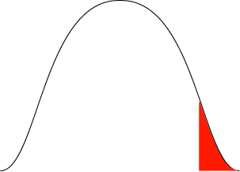
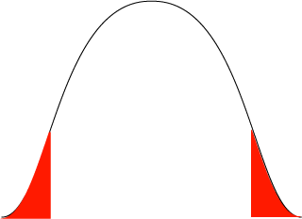
One-tailed vs. Two-tailed testy
One – tailed testy
Hypotéza testu je postavena asymetricky, tedy ptáme se na větší než/ menší než
Test může mít pouze dvojí výstup – jedna z hodnot je větší (menší) než druhá a všechny ostatní případy
Kritický obor
Two – tailed testy
Hypotéza testu se ptá na otázku rovná se/nerovná se
Test může mít trojí výstup – menší - rovná se – větší než
Situace nerovná se je tedy souhrnem dvou možných výstupů testu (menší+větší)
Kritický obor

Slide 48

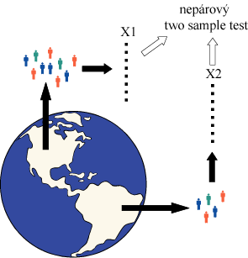
Nepárový vs. párový design
Nepárový design
Skupiny srovnávaných dat jsou na sobě zcela nezávislé (též nezávislý, independent design), např. lidé z různých zemí, nezávislé skupiny pacientů s odlišnou léčbou atd.
Při výpočtu je nezbytné brát v úvahu charakteristiky obou skupin dat
Párový design
Mezi objekty v srovnávaných skupinách existuje vazba, daná např. člověkem před a po operaci, reakce stejného kmene krys atd.
Vazba může být buď přímo dána nebo pouze předpokládána (v tom případě je nutné ji ověřit)
Test je v podstatě prováděn na diferencích skupin, nikoliv na jejich původních datech

Slide 49
Statistické testy a normalita dat
Normalita dat je jedním z předpokladů tzv. parametrických testů (testů založených na předpokladu nějakého rozložení) – např. t-testy
Pokud data nejsou normální, neodpovídají ani modelovému rozložení, které je použito pro výpočet (t-rozložení) a test tak může lhát
Řešením je tedy:
  Transformace dat za účelem dosažení normality jejich rozložení
  Neparametrické testy – tyto testy nemají žádné předpoklady o rozložení dat
Typ srovnání | Parametrický test | Neparametrický test
2 skupiny dat nepárově: | Nepárový t-test | Mann Whitney test
2 skupiny dat párově: | Párový t-test | Wilcoxon test, sign test
Více skupin nepárově: | ANOVA | Kruskal- Wallis test
Korelace: | Pearsonův koeficient | Spearmanův koeficient

Slide 50
Vícerozměrné statistické metody
Základní statistické testy

Slide 51
One sample t-test
V případě one sample testů jde o srovnání výběru dat (tedy one sample) s cílovou populací. Pro parametrické testy musí mít datový soubor normální rozložení.
Průměr – cílová vs. výběrová populace
H₀ | H_{A} | Testová statistika | Interval spolehlivosti
 |  | t | t > t
 |  | t | t < t
 |  | t | |t| > t
(n-1)
1-α
(n-1)
α
(n-1)
1-α/2

Slide 52
Dvouvýběrové testy: párové a nepárové
Při použití two sample testů srovnáváme spolu dvě rozložení. Jejich základním dělením je podle designu experimentu na testy párové a nepárové.
Základním testem pro srovnání dvou nezávislých rozložení spojitých čísel je nepárový two-sample t-test
Základním testem pro srovnání dvou závislých rozložení spojitých čísel je párový two-sample t-test

Slide 53
Dvouvýběrové testy: párové a nepárové
X₁ X₂
Data
Nezávislé uspořádání
X₁ X₂
……….
……….
……….
……….
X₁- X₂ = D
Párové uspořádání
……….
Design uspořádání
zásadně ovlivňuje interpretaci parametrů
(n = n₂ = n₁)

Slide 54
Dvouvýběrové testy: párové a nepárové
X₁
r = 0,954
(p < 0,001)
X₁ X₂
……….
……….
X₂
X₁
r = 0,218
(p < 0,812)
X₂

Slide 55
Předpoklady nepárového dvouvýběrového t-testu
Náhodný výběr subjektů jednotlivých skupin z jejich cílových populací
Nezávislost obou srovnávaných vzorků
Přibližně normální rozložení proměnné ve vzorcích, drobné odchylky od normality ovšem nejsou kritické, test je robustní proti drobným odchylkám od tohoto předpokladu, normalita může být testována testy normality
Rozptyl v obou vzorcích by měl být přibližně shodný (homoscedastic). Tento předpoklad je testován několika možnými testy – Levenův test nebo F-test.
Vždy je vhodné prohlédnout histogramy proměnné v jednotlivých vzorcích pro okometrické srovnání a ověření předpokladů normality a homogenity rozptylu – nenahradí statistické testy, ale poskytne prvotní představu.
ϕ(x)
0
|
μ

Slide 56
Nepárový dvouvýběrový t-test – výpočet I
nulová hypotéza: průměry obou skupin jsou shodné, alternativní hypotéza je, že nejsou shodné, two tailed test
prohlédnout průběh dat, průměr, medián apod. pro zjištění odchylek od normality a nehomogenita rozptylu, provést F –test
H₀
H_{A}
Testová statistika
F-test pro srovnání dvou výběrových rozptylů
  Používá se pro srovnání rozptylu dvou skupin hodnot, často za účelem ověření homogenity rozptylu těchto skupin dat.
V případě ověření homogenity je testována hypotéza shody rozptylů (two tailed); v případě shodných rozptylů je vše v pořádku a je možné pokračovat ve výpočtu t-testu, v opačném případě není vhodné test počítat.

Slide 57
Nepárový dvouvýběrový t-test – výpočet II
Výpočet testové statistiky (stupně volnosti jsou):
výsledné t srovnáme s tabulární hodnotou t pro dané stupně volnosti a α (obvykle α=0,05)
Lze spočítat interval spolehlivosti pro rozdíl průměrů (např. 95%), počet stupňů volnosti a s² odpovídají předchozím vzorcům
vážený odhad rozptylu

Slide 58
Dvouvýběrový t-test - příklad
Průměrná hmotnost ovcí v čase páření byla srovnávána pro kontrolní skupinu a skupinu krmenou zvýšenou dávkou potravy. Kontrolní skupina obsahuje 30 ovcí, skupina se zvýšeným příjmem potravy pak 24 ovcí.
Vlastní experiment byl prováděn tak, že na začátku máme 54 ovcí (ideálně stejného plemene, stejně staré atd.), které náhodně rozdělíme do dvou skupin (náhodné rozdělování objektů do pokusných skupin je objektem celého specializovaného odvětví statistiky nazývaného randomizace). Poté co experiment proběhne, musíme nejprve ověřit teoretický předpoklad pro využití nepárového t-testu. Pro obě proměnné jsou vykresleny grafy (můžeme též spočítat základní popisnou statistiku), na kterých můžeme posoudit normalitu a homogenitu rozptylu, kromě okometrického pohledu můžeme pro ověření normality použít testy normality, pro ověření homogenity rozptylu pak F-test
Pokud platí všechny předpoklady Two sample nepárového t-testu, můžeme spočítat testovou charakteristiku, výsledné t je 2,43 s 52 stupni volnosti, podle tabulek je a t_{0,975 (52)}= 2,01, tedy t> t_{0,975 (52)}= a nulovou hypotézu můžeme zamítnout, skutečná pravděpodobnost je pak 0,018. Rozdíl mezi skupinami je 1,59 kg ve prospěch skupiny s lepší výživou.
Pro rozdíl mezi oběma soubory jsou spočítány 95% konfidenční intervaly jako 1,59±2.01*(0,655) kg, což odpovídá rozsahu 0,28 až 2,91 kg. To, že konfidenční interval nezahrnuje 0 je dalším potvrzením, že mezi skupinami je významný rozdíl – jde o další způsob testování významnosti rozdílů mezi skupinami dat – nulovou hypotézu o tom, že rozdíl průměrů dvou skupin dat je roven nějaké hodnotě zamítáme v případě, kdy 95% konfidenční interval rozdílu nezahrnuje tuto hodnotu (v tomto případě 0).

Slide 59
Test dobré shody - základní teorie
Binomické jevy (1/0)
pozorovaná
četnost
očekávaná
četnost
2
pozorovaná
četnost
očekávaná
četnost
2
-
-
=
+
očekávaná četnost
očekávaná četnost
I. jev 1
II. jev 2
Příklad
ü
10 000 lidí hází mincí rub: 4 000 případů (R)
líc: 6 000 případů (L)
Lze výsledek považovat za statisticky významně odlišný
(nebo neodlišný) od očekávaného poměru R : L = 1 : 1 ?
?
Tabulková hodnota:
Rozdíl je vysoce statisticky významný (p << 0,001]

Slide 60
Kontingenční tabulky - 0 :Nezávislost dvou jevů A a B
 | + | - | Podíl (+)
+ | a | b
- | c | d
Podíl (+)
B
A
N = a + b + c + d
Kontingenční tabulka
2 x 2
p₁
p₂
Očekávané četnosti:

Slide 61
Kontingenční tabulky: příklad
 | Ano | Ne | Σ
Ano | 20 | 82 | 102
Ne | 10 | 54 | 64
Σ | 30 | 136 | 166
F_{A} = 102 * 30 / 166 = 18,43
F_{B} = 102 * 136 / 166 = 83,57
F_{C} = 11,57
F_{D} = 52,43
gen
Kontingenční tabulka v obrázku
Gen: ANO
Gen: NE

Slide 62
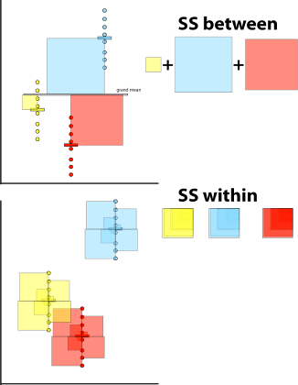
ANOVA – základní výpočet
Základním principem ANOVY je porovnání rozptylu připadajícího na:
  Rozdělení dat do skupin (tzv. effect, variance between groups)
  Variabilitu objektů uvnitř skupin (tzv. error, variance within groups), předpokládá se, že jde o náhodnou variabilitu (=error)
Variabilita mezi skupinami
Rozptyl je počítán pro celkový průměr (tzv. grand mean) a průměry v jednotlivých skupinách dat
Stupně volnosti jsou odvozeny od počtu skupin (= počet skupin -1)
Výsledný poměr (F) porovnáme s tabulkami F rozložení pro v₁ a v₂ stupňů volnosti
Variabilita uvnitř skupin
Rozptyl je počítán pro průměry jednotlivých skupin a objekty uvnitř příslušných, celková variabilita je pak sečtena pro všechny skupiny
Stupně volnosti jsou odvozeny od počtu hodnot (= počet hodnot - počet skupin)
SS=sum of squares

Slide 63
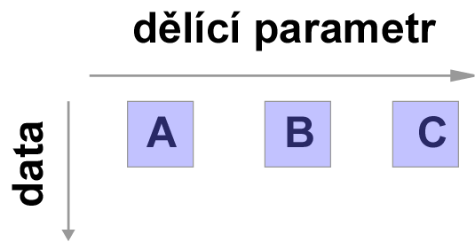
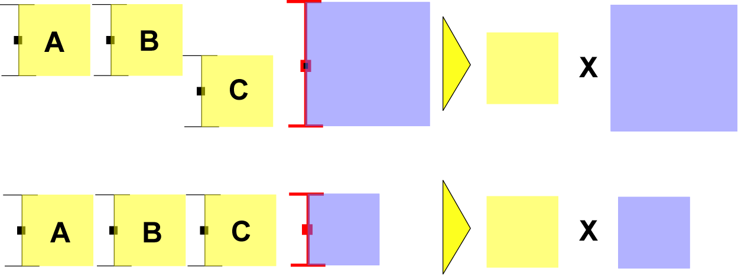
Jednoduchý ANOVA design
Nejjednodušším případem ANOVA designu je rozdělení na skupiny podle jednoho parametru.

Slide 64
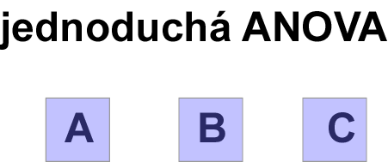
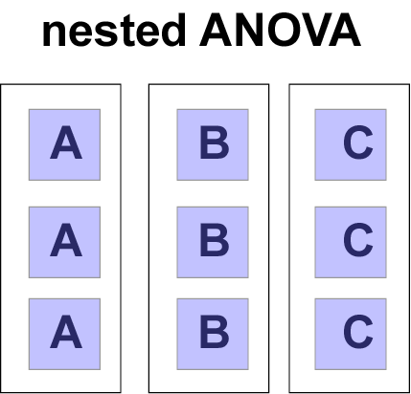
Nested ANOVA
Rozdělení skupin na náhodné podskupiny (např. opakování experimentu)
Cílem je zjistit, zda data v jedné skupině nejsou pouhou náhodou
Nejprve je testována shoda podskupin v hlavních skupinách,
  pokud jsou shodné, je vše v pořádku
  pokud nejsou, stále lze zjišťovat, zda se variabilita uvnitř hlavních skupin liší od celkové variability

Slide 65
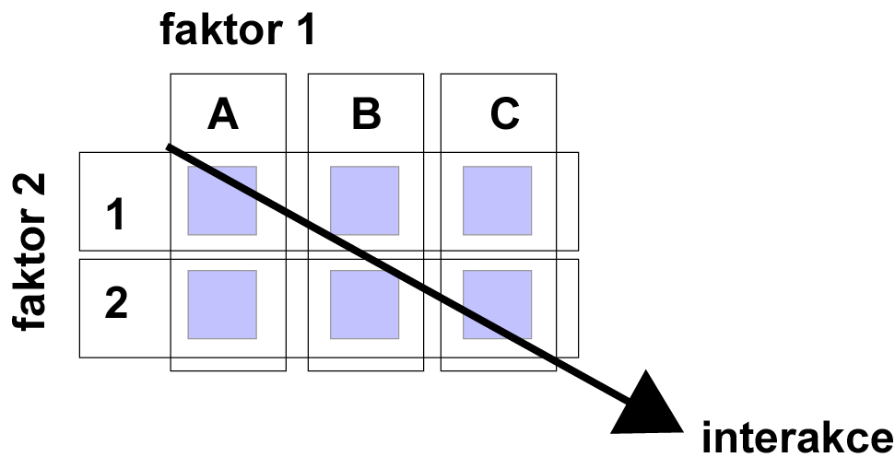
Two way ANOVA
Pro rozdělení do kategorií je zde více parametrů
Na rozdíl od nested ANOVY nejde o náhodná opakování experimentu, ale o řízené zásahy (např.vliv pH a koncentrace O₂)
Kromě vlivu hlavních faktorů se uplatňuje i jejich interakce

Slide 66
Modely analýzy rozptylu - základní výstup
Základním výstupem analýzy rozptylu je
Tabulka ANOVA - frakcionace komponent rozptylu
Zdroj rozptylu
St. v.
SS
MS
F
Pok. zásah
(mezi skupinami)
Uvnitř skupin
Celkem
SS_{B}/SS_{T}
MS_{B}/MS_{T}
a -1 SS_{B} SS_{B}/(a -1) MS_{B}/MS_{E}
N - a SS_{E} SS_{E}/(N - a)
N -1 SS_{T}
Kvantifikovaný podíl rozdílu mezi pokusnými zásahy na celkovém rozptylu
Statistická významnost rozdílu

Slide 67
Základy korelační analýzy I
Korelace - vztah (závislost) dvou znaků (parametrů)
Y₂
Y
2
X₁
X
1
Y₂
X₁
 | ANO | NE
ANO | a | b
NE | c | d
X₂
X₁

Slide 68
Základy korelační analýzy II
Parametrické míry korelace
Kovariance
Pearsonův koeficient korelace
0
0
Y₂
r = 1
-- x
-- y
r = -1
X₁
0

Slide 69
Základy korelační analýzy III
P_{I} (zem) | 10 | 14 | 15 | 32 | 40 | 20 | 16 | 50
P_{I} (rostl.) | 19 | 22 | 26 | 41 | 35 | 32 | 25 | 40
I.
II.

Slide 70
Základy regresní analýzy
Regrese - funkční vztah dvou nebo více proměnných
Jednorozměrná
y = f(x)
Vícerozměrná
y = f(x1, x2, x3, ……xp)
Y
Deterministický
Vztah x, y
X
Y
Y
Regresní, stochastický
X
X
Pro každé x existuje pravděpodobnostní rozložení y

Slide 71
Regresní analýza přímky: lineární regrese
}
Komponenty tvořící y se sčítají
ε - náhodná složka modelu přímky = rezidua přímky

